Slide 1
设计与建造产品规划
暨课程报告二
by设计与建造二组
刘宇轩 王鹏博 李垚酉
冒惠敏 郭伟祺 白 韬

Slide 2
目录
01 产品规划
02 客户需求
03 产品规格
04 团队合作

Slide 3
01 产品规划
产品示意图
SCHEMATIC DIAGRAM
聚类分析
POLYANALYSIS
产品任务书
TASK GUIDE
产品目标树
TARGET TREE

Slide 4
产品示意图
SCHEMATIC DIAGRAM

Slide 5
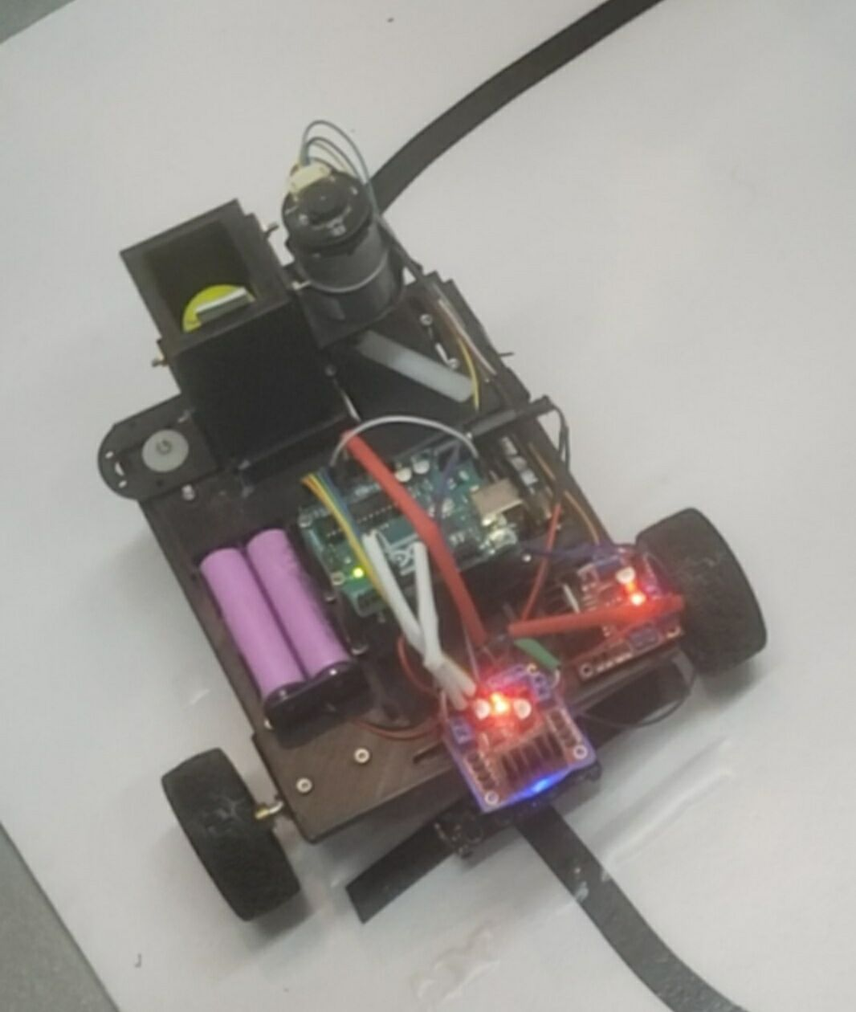
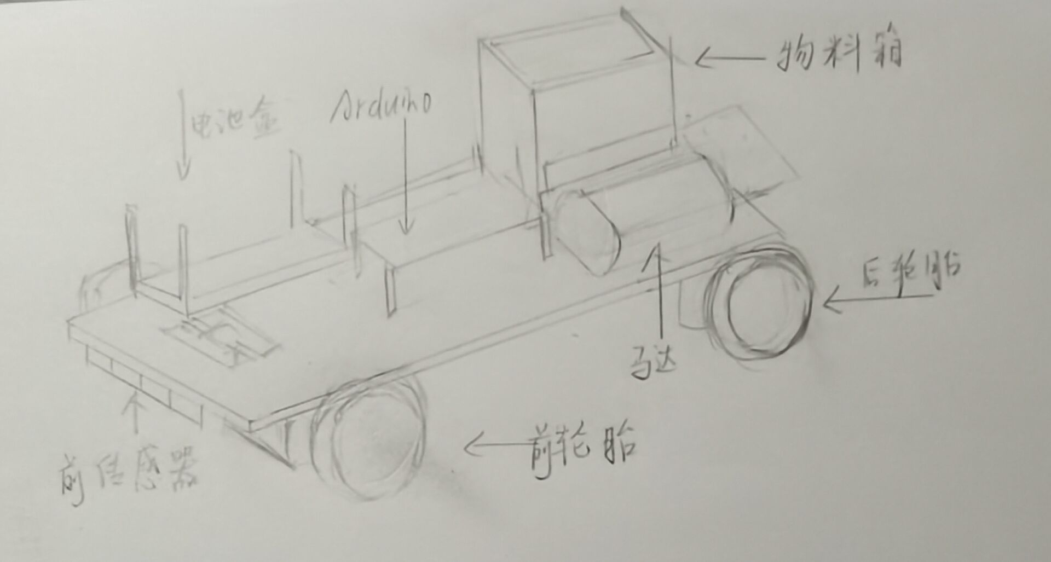
01 产品规划——示意图

Slide 6
聚类分析
POLYANALYSIS

Slide 7
01 产品规划——聚类分析
传感器
前传感器
后传感器
投递系统
物料箱
投递出口
智能快递车
驱动系统
马达
前轮
（转向轮）
后轮
(驱动、刹车)
控制系统
Arduino
主板

Slide 8
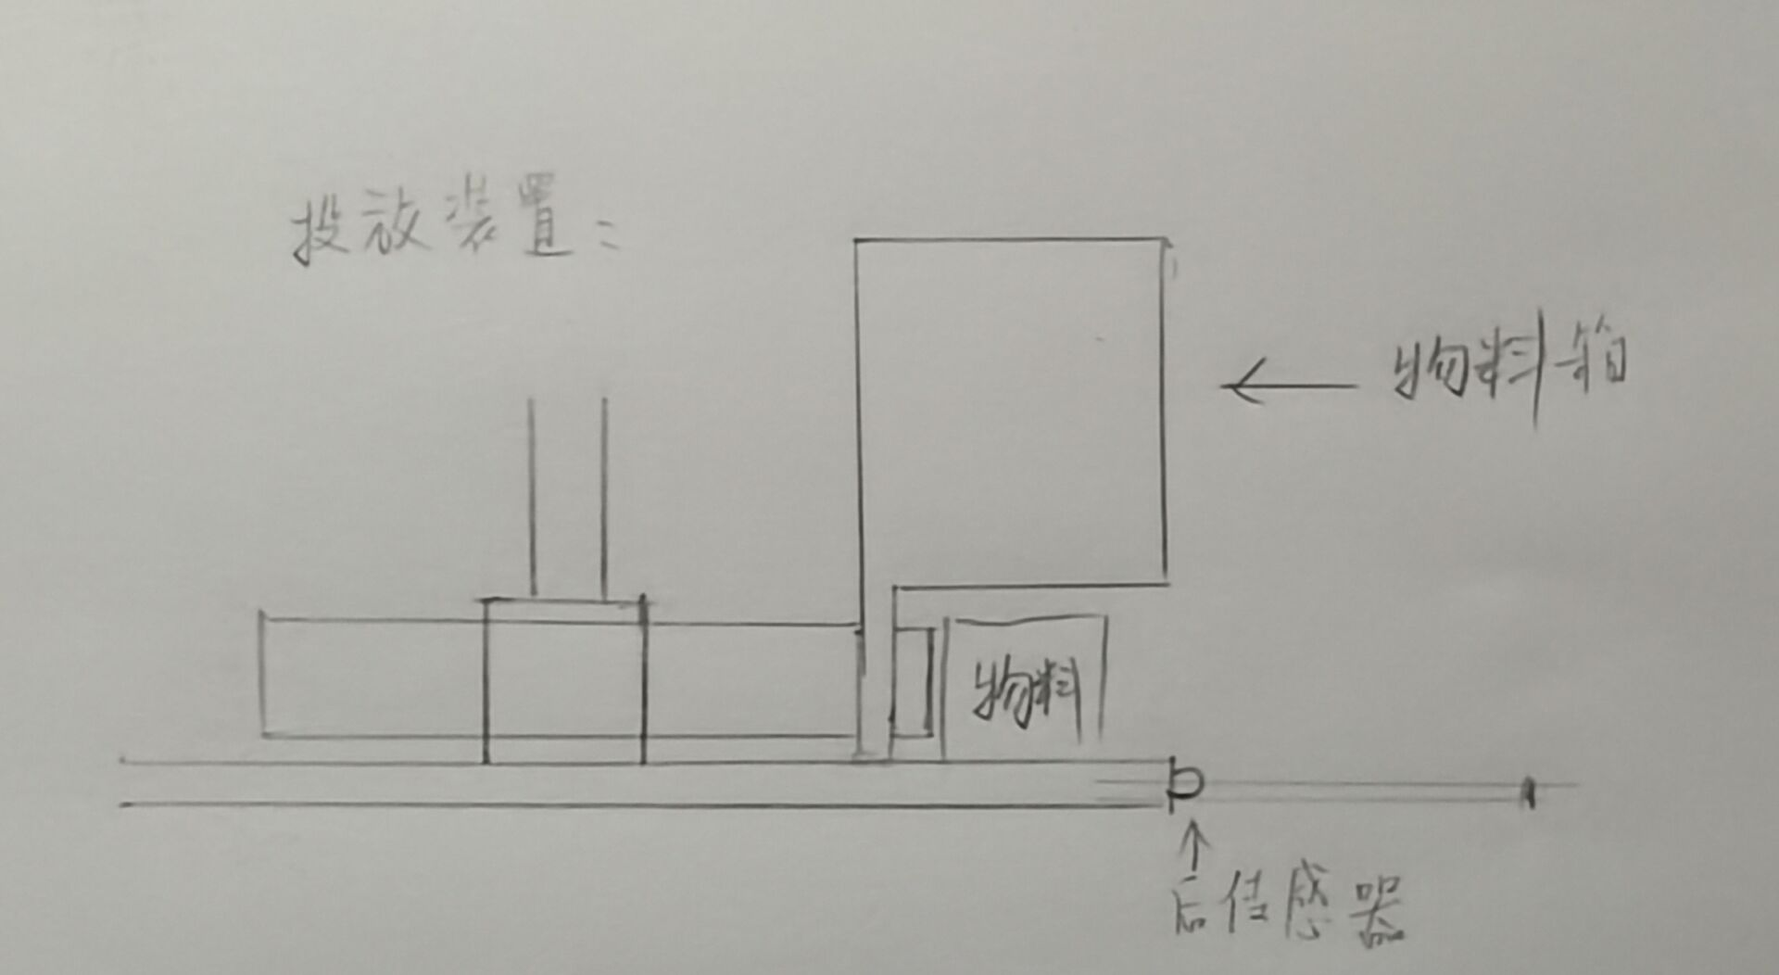
01 产品规划——投放装置

Slide 9
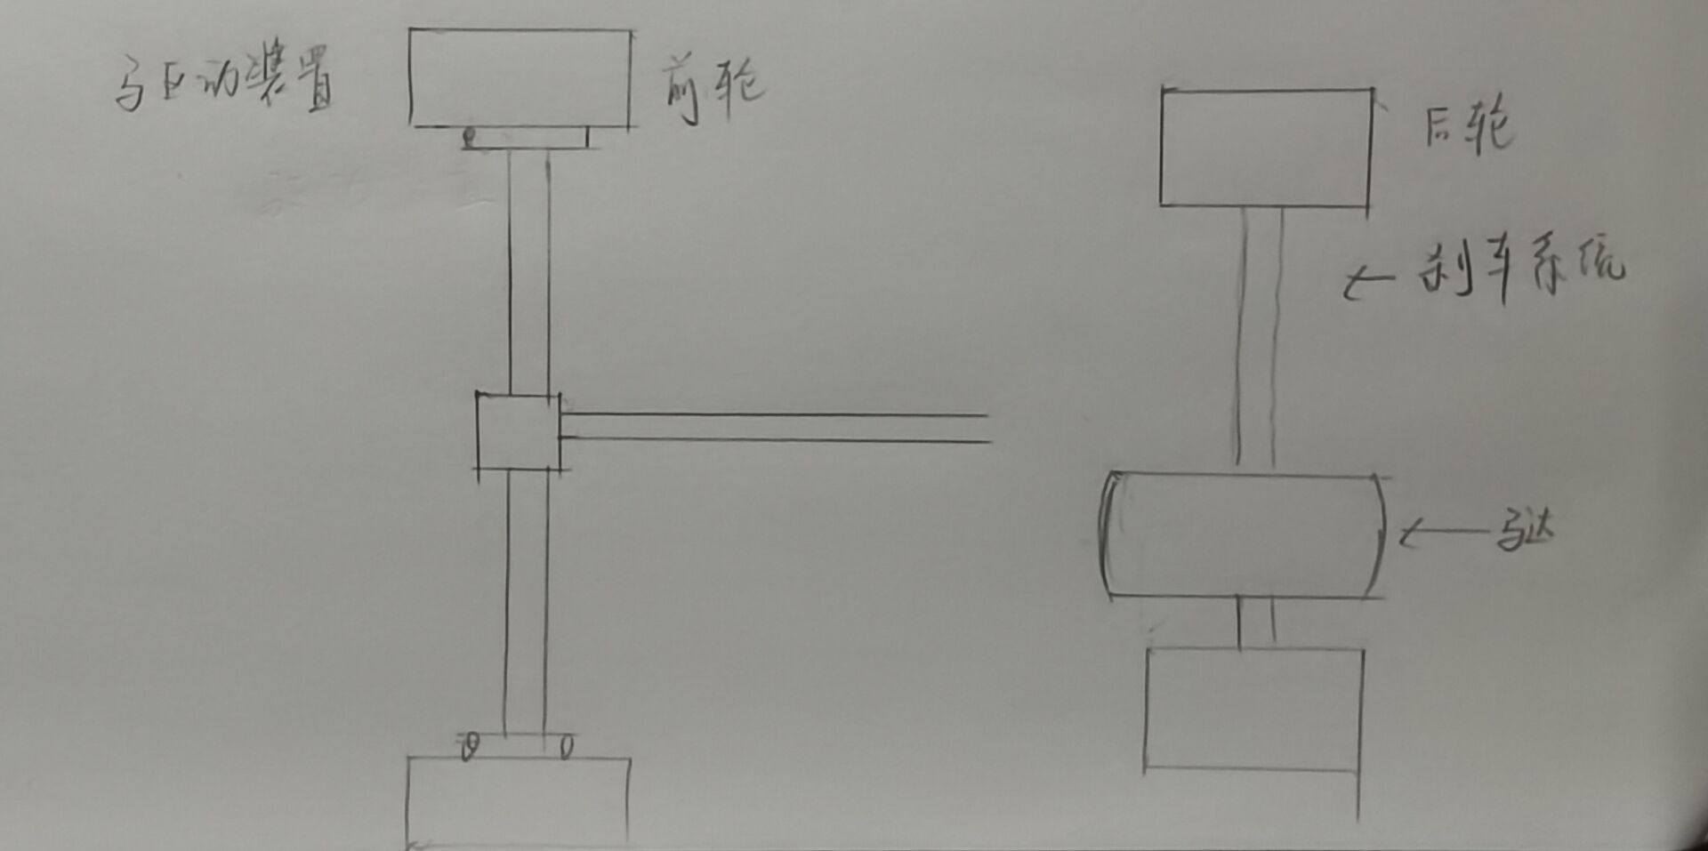
01 产品规划——驱动刹车装置

Slide 10
产品任务书
TASK GUIDE

Slide 11
01 产品规划——智能物流小车产品任务书
Mission statement for intelligent logistics trolley
1.产品的基本功能
2.产品的前景
1.客户购买产品的原因
01产品描述
02获益提议
03关键商业目标
1.支持企业战略目标
2.产品推出时间
3.财务绩效
4.市场份额目标
1.主要市场
2.二级市场
3.假设与约束
4.利益相关者
04市场效益

Slide 12
产品描述
01 产品规划——智能物流小车产品任务书
基本功能：自动循迹行驶及停止，运输并投放货物。
前景：智能小车作为当今社会的新产物，将越来越普及到生活中，该小车能实现无需人为控制自动运输并定点投放货物的功能，极大的便利了人们的生活，具有无限光明的前景。

Slide 13
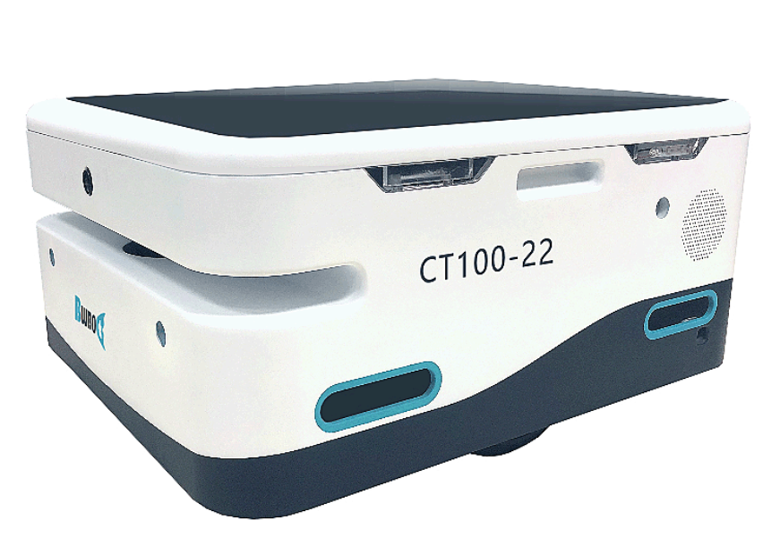
01 产品规划——智能物流小车产品任务书
获益提议-客户购买原因
（这是个车车）
帮助运输货物，提高效率
价格低廉
节约人力资源
减少等待时间

Slide 14
关键商业目标
01 产品规划——智能物流小车产品任务书
支持企业战略目标：先投入一批生产适用于家庭生活用品的简单搬运，不断优化升级，再投入物流行业领域，与物流企业联合，五年后上市，大批量生产，普及于世界各地。
产品推出时间：在制作成功后小批量推出（年底），优化生产后大批量投入市场（约为明年六月）。
财务绩效：短时间内寻求顾客反馈，薄利多销，适当缩减盈利。同时加强融资，提高偿债能力和抗风险能力。
市场份额目标：近一年占据家庭物流小车80%以上市场份额，五年内占据物流行业50%以上份额，成为物流界的领军人物。

Slide 15
市场效益
01 产品规划——智能物流小车产品任务书
主要市场：物流企业
二级市场：家庭生活用品
假设与约束：
1.或因性能不完备难以迅速融入市场，须迅速优化小车性能，紧跟客户要求。
2.或与企业合作不畅，可扩大合作领域至政府部门，投放到乡村建设中去。
3.计算结果出错或不是最优结果，需要加紧算法和编程的更新升级。
利益相关者：物流企业，软件开发公司，机械加工厂，政府相关部门等。

Slide 16
产品目标树
TARGET TREE

Slide 17
01 产品规划
——产品目标树
智慧物流投放小车
循迹行驶
定点投放
定点停车
能够自主沿地面黑线直线行驶
严格按照黑线指示转弯
准确识别地面十字位置
尽可能地将货物放置在十字中心处
及时识别到停止线
自动平稳停车
快速、优质地完成任务

Slide 18
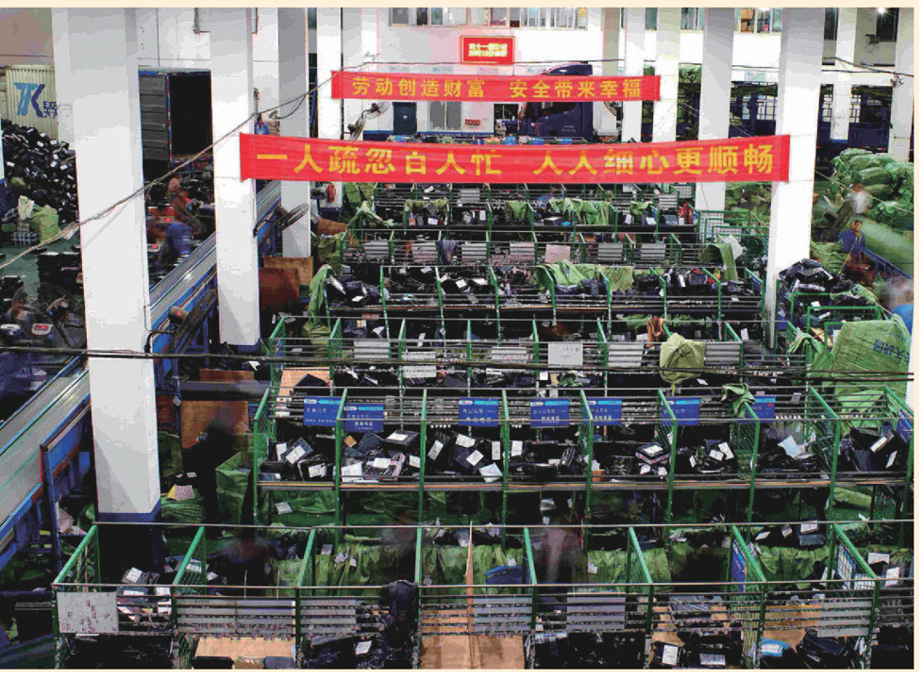
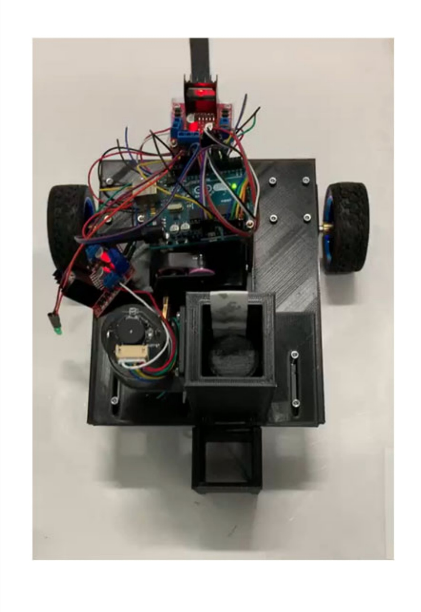
01 产品规划——明确市场
在现代物流仓库中,货物分拣任务是一个自动化难题,需要高精度投放，
机器化是大势所趋。
智能投送车能够实现定点投放，如果能增加扫描商品信息功能，将大大提高快递分拣速度与准确率。

Slide 19
承载并定点投放货物
01 产品规划
——小车初步规划
舵机
投放部分
arduino单片机
红外传感器
智能派送车
接受轨道光信号
主控部分
感应部分
作为大脑，控制整个小车运行
接受电信号，驱动车轮转动
驱动部分
驱动电机

Slide 20
01 产品规划——明确市场
产品更新目标
扫描设备 抓取设备 增设外壳 增大循迹精度
识别精确 抓取牢固 美观时尚 减少误差
预设目标

Slide 21
目录
01 产品规划
02 客户需求
03 产品规格
04 团队合作

Slide 22

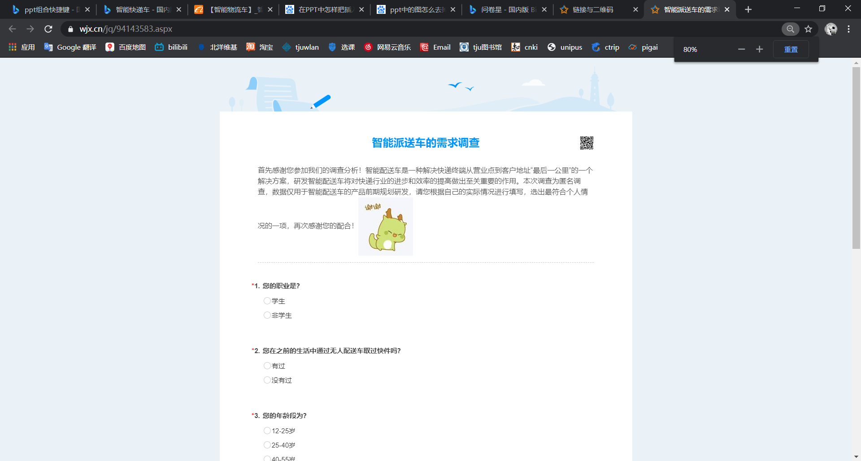
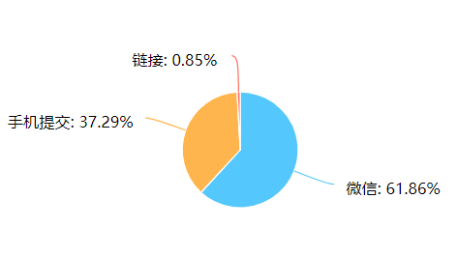
02 客户需求
基于问卷星的调查问卷
共收到118份有效问卷，一份无效问卷

Slide 23
02 客户需求——调查分析
82.2%
的调查对象是学生

Slide 24
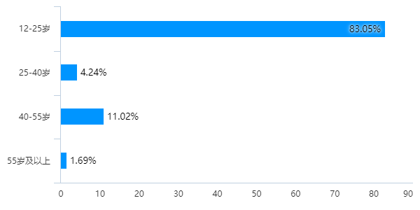
02 客户需求——调查分析
25岁以下的年轻人
是调查的主要目标
还没脱发的

Slide 25
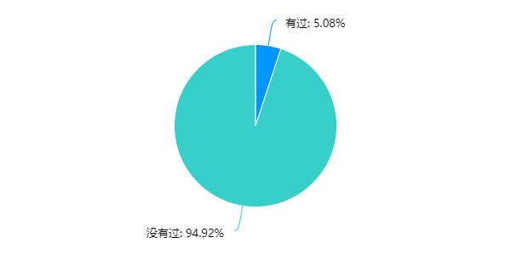
02 客户需求——调查分析fj
其中
绝大多数（95%）
没有用智能配送车取过快件

Slide 26
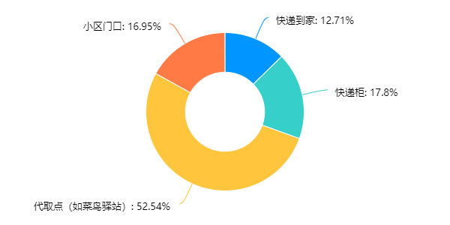
02 客户需求——调查分析qzh
疫情前
半数人
通常在笨鸟驿站收快递
快递到家仅占一成

Slide 27
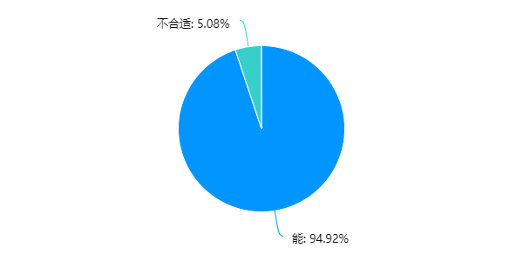
02 客户需求——调查分析
在
您是否接收智能配送车
送快递的方式？
问题中
95%梦想能照进现实
的人希望这个

Slide 28

02 客户需求——调查分析
成本？
付<1元
付1-2元
付>2元
低于现状
27人
33人
1名富豪
51人

Slide 29
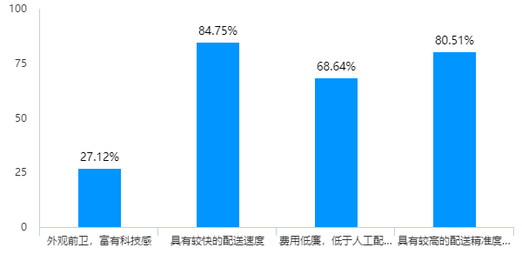
02 客户需求——调查分析

Slide 30
02 客户需求——调查分析
为何不满？
自动上楼
不知道
送上门
解决收货人不在时的快递存放问题
确定研究方向
利用量子力学给我送
煞笔发明

Slide 31

02 客户需求——调查分析
寄快递
的需求火热
希望能够问好
安全性
智能预约
给男女朋友惊喜（？
准确到达

Slide 32
02 客户需求——调查分析
产品升级
客户反馈
客户需求
客户对象

Slide 33
目录
01 产品规划
02 客户需求
03 产品规格
04 团队合作

Slide 34
03 产品规格——产品系列家族
试作型
常规型
增幅型

Slide 35
03 产品规格——产品系列家族
BY202试作—1
BY202试作—2
实现基本功能，及能在自主控制下进行行进，刹车等操作
搭配有投掷装置和传感器，车辆能正常运转各个模块

Slide 36
03 产品规格——产品系列家族
BY202常规
实现循迹行驶，配速达到0.45m/s
识别到十字标识时在0.2s内停下
投掷装置在1s左右推下物块
停车0.9s时启动
第四次检查到十字时停车并关闭电源

Slide 37
03 产品规格——产品系列家族
BY202增幅—1
BY202增幅—2
实现车速0.6m/s
检测十字后沿着轨迹再行驶半个车位进行投放
实现车速0.7m/s
检测十字后减速不停车进行投放

Slide 38
03 产品规格——确定最终规格
质量
储存
质量尽量减轻，维持在600g
物块储存装置设有保护装置
速度
精确性
行驶速度达到0.45m/s
十字与物块距离小于等于10cm
投掷
尺寸
投递装置每次投放一个物块，时间不超过1s
轴距20cm
总高2倍轮高
宽度 底板宽度

Slide 39

03 产品规格——确定最终规格

Slide 40
03 产品规格——确定最终规格
功能一：行驶
电机驱动、电池供电
小车性能的动态模型
功能二：投放
传感器识别、舵机控制
外观一：底座
底板打孔，安装各部件
小车外观的静态模型
外观二：车轮
前后各两个，前轮驱动加转向

Slide 41
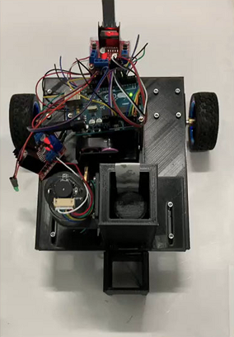
03 产品规格——确定最终规格
零件名称 | 数量 | 单价 | 总价 | 规格 | 单位
Arduino单片机 | 1 | 30 | 30 | 200 | g
传感器 | 6 | 15 | 90 | 40 | g
电机 | 2 | 8 | 16 | 100 | g
底板 | 1 | 2 | 2 | 20x20 | cm
轮子 | 4 | 1 | 4 | 5 | cm
电池盒 | 2 | 5 | 10 | 8x8x1.5 | cm
电池 | 6 | 3 | 18 | 5 | 号
杜邦线 | 30 | 0.1 | 3 | 10 | cm
手工制作 | —— | 50 | 50 | —— | ——
机器成本 | —— | 100 | 100 | —— | ——

Slide 42
目录
01 产品规划
02 客户需求
03 产品规格
04 团队合作

Slide 43
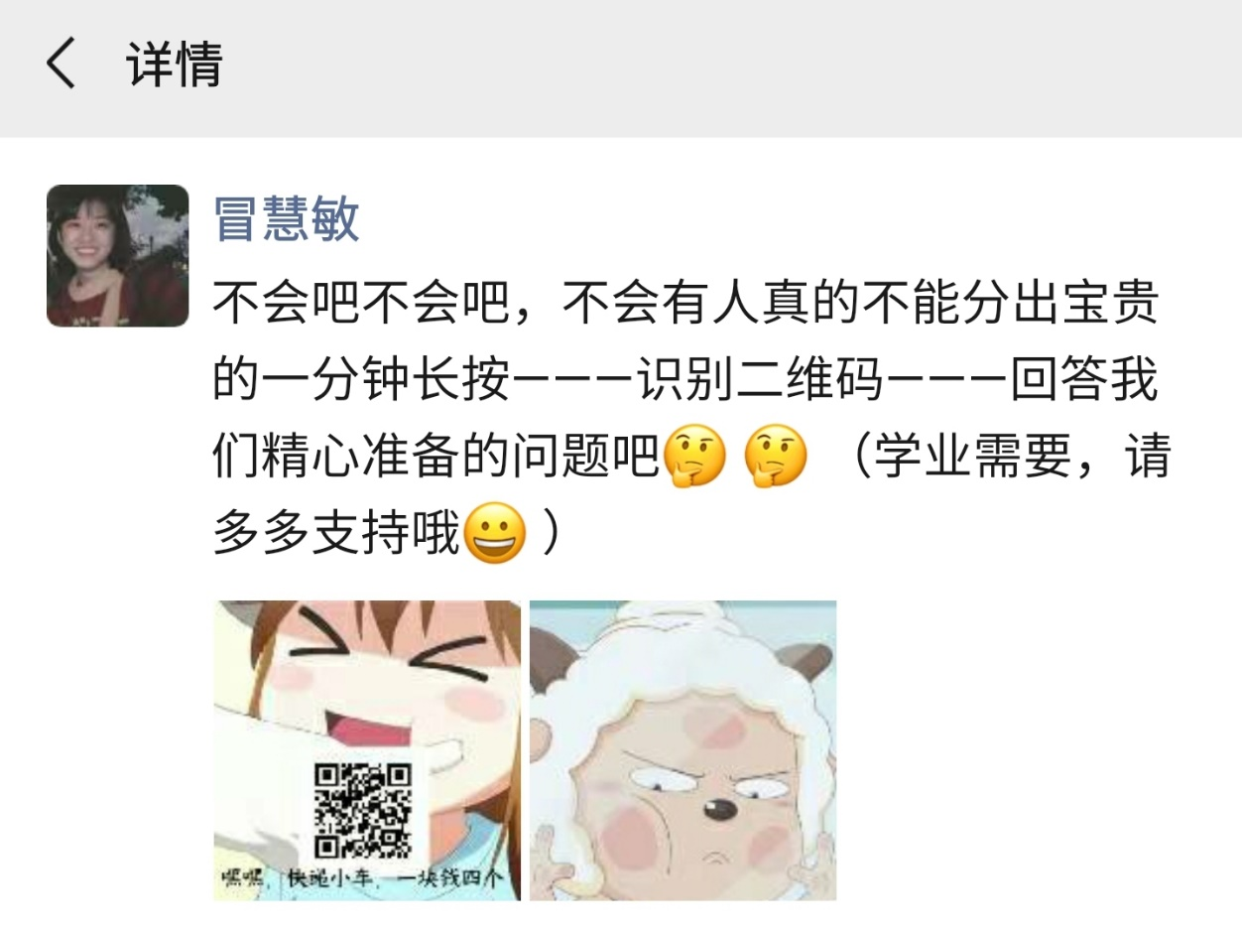
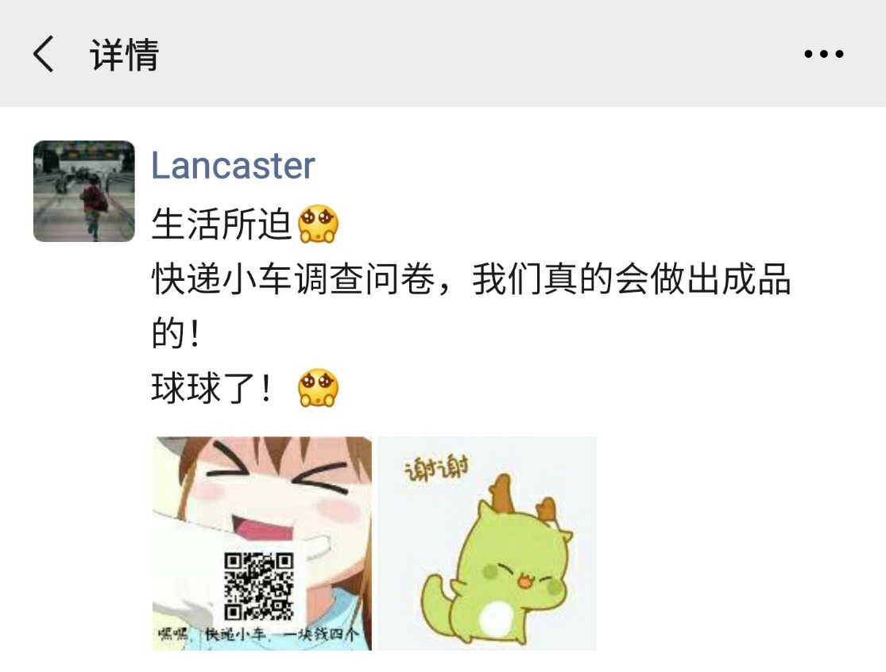
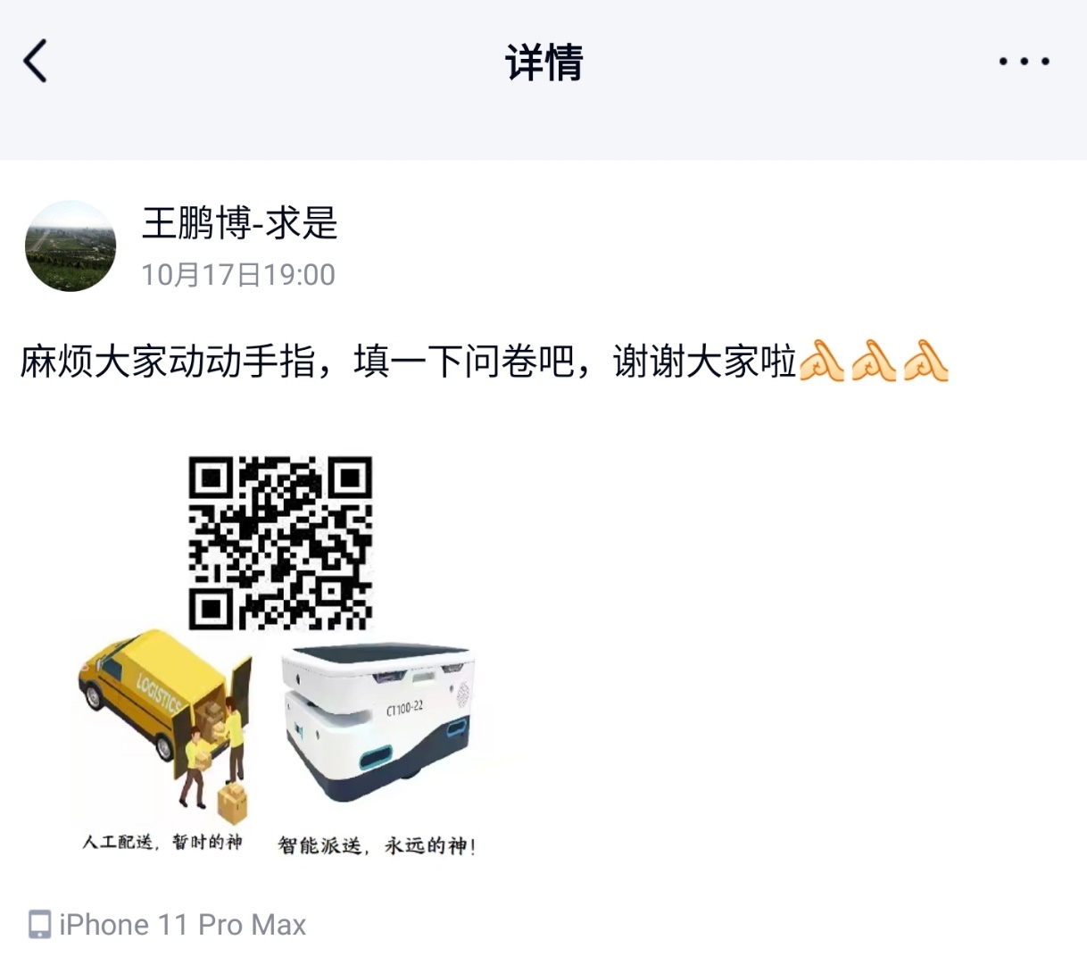
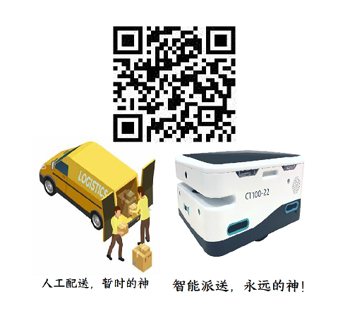

04 团队合作——调查报告的分发
采取了不同种类的投放方式，确保了在任何平台二维码均可被识别。同时，采用不同风格吸引调查对象。

Slide 44
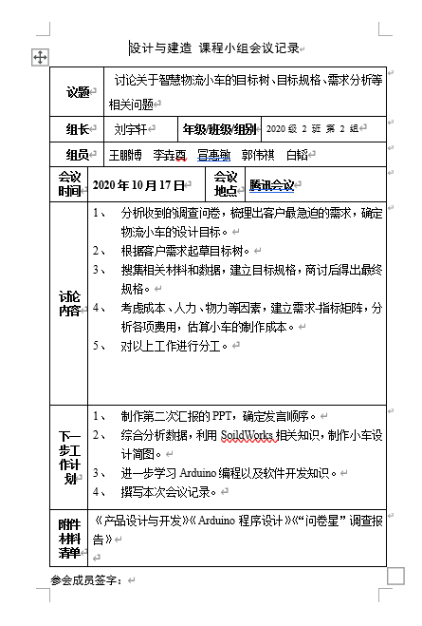
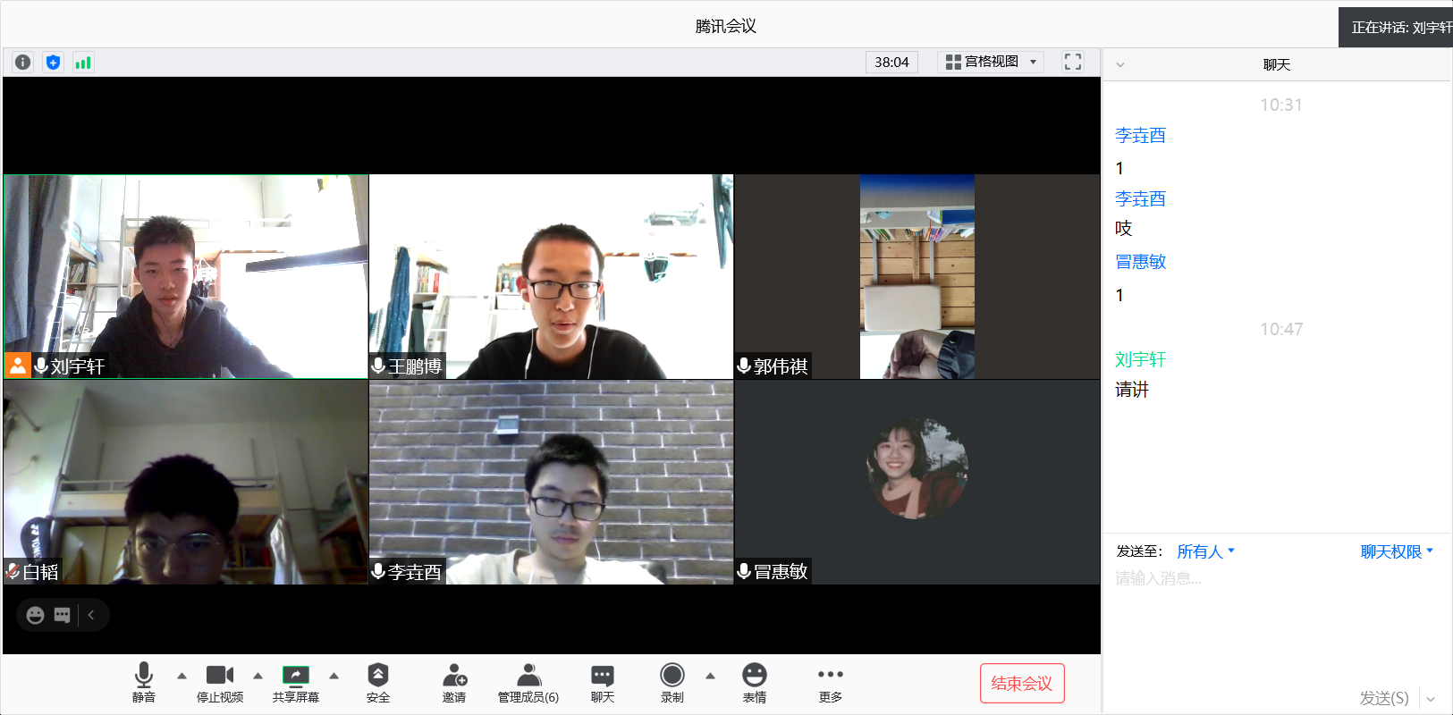
04 团队合作——会议记录与研讨
10月17日，进行基于麻花腾会议平台的线上会议

Slide 45
谢 谢
THANK FOR LISTENING

